Slide 1
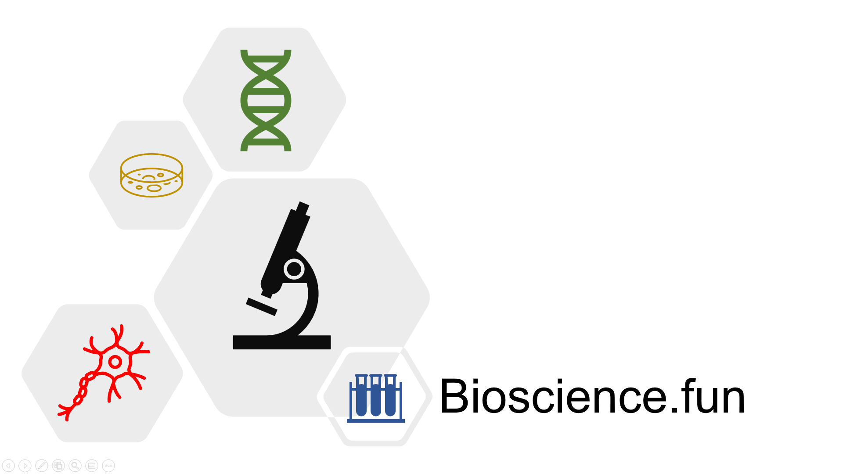
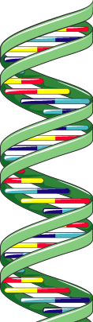

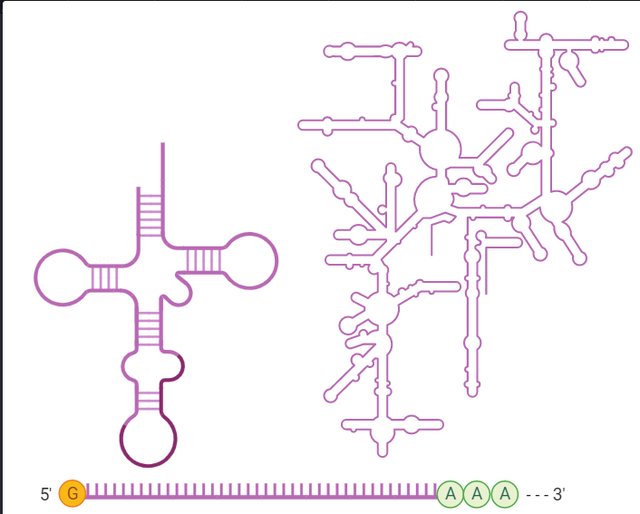
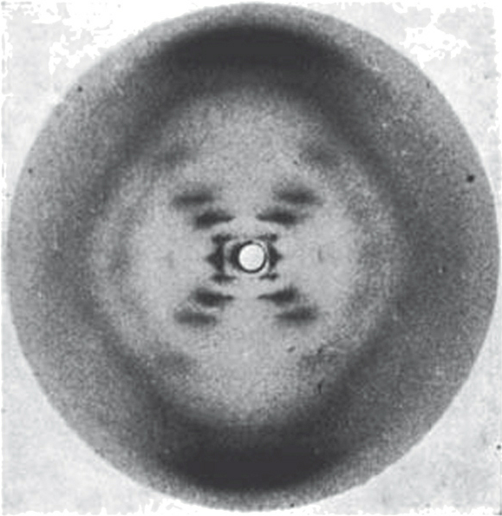


P09 – Chapitre 02 – L’ADN
Objectifs
Distinguer bases azotées, nucléotides, chromatine et chromosomes.
Terminologie
Caryo : chromosome ;
Nucléo : noyau.
ADN
Acide désoxyribonucléique. Sucre = désoxyribose ;
Double hélice gauche ;
Deux brins antiparallèles ;
  Brin direct : 5’ → 3’
  Brin indirect : 3’ → 5’
10 bases par tour ;
Structure découverte par Watson, Crick et Franklin ;
Bases = A,T,G,C. Complémentarité = A/T et G/C.
ARN
Acide ribonucléique. Sucre = ribose ;
Simple hélice gauche ;
Bases = A,U,G,C. Complémentarité = A/U et G/C ;
Très diversifiés, les formes peuvent grandement varier en fonction des rôles biologiques.
B
A
Diffraction des rayons X par l’ADN, obtenue par R. Franklin.
Cette image est utilisée par Watson et Crick pour modéliser l’ADN.
C
ADN
ARN
Le coin des ressources
ARN de transfert (ARNt)
ARN ribosomique (ARNr)
ARN messager (ARNm)
Quelques chiffres sur l’ADN
46 molécules par cellule chez l’humain ;
3 milliards de paires de base par ensemble parental, soit 6 milliards de pdb par cellule (taille totale = 1,9 m).
Histoire de
la découverte de l’ADN
Franklin,
l’oubliée de l’ADN
Cours Lumni
Réflexions sur l’ADN

Slide 2
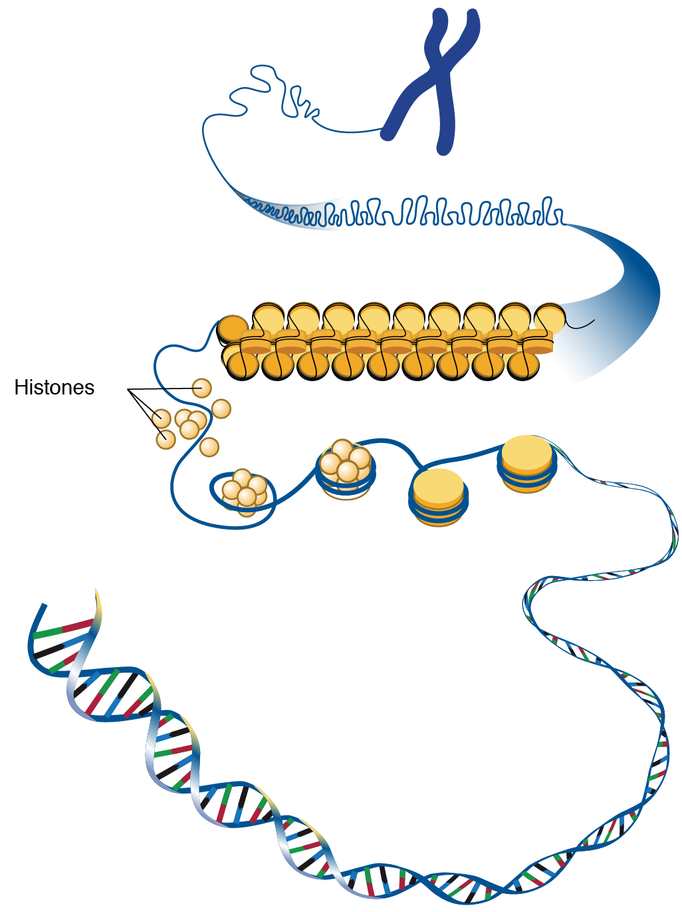
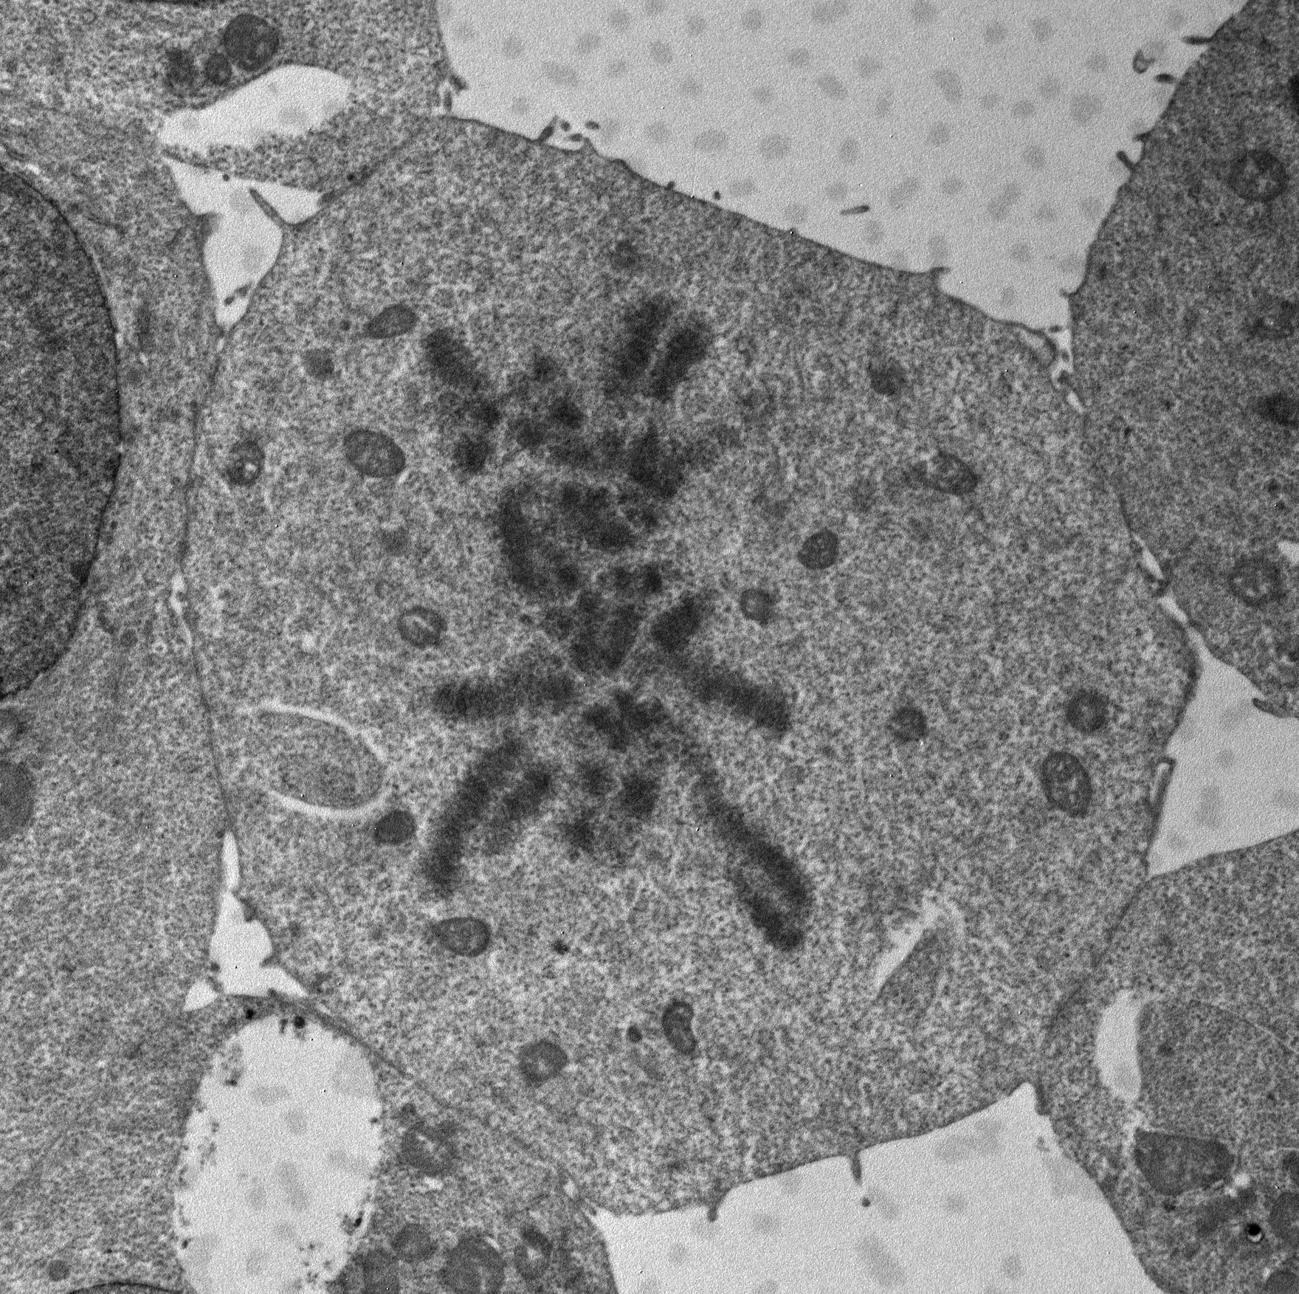
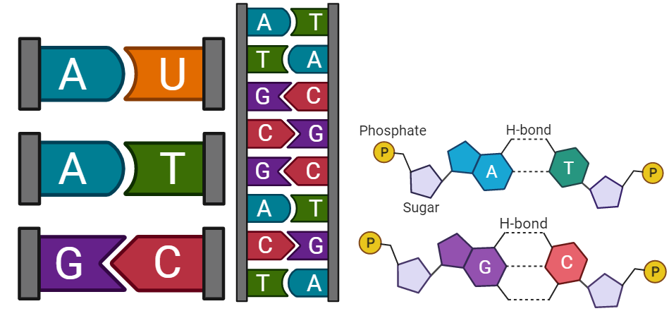
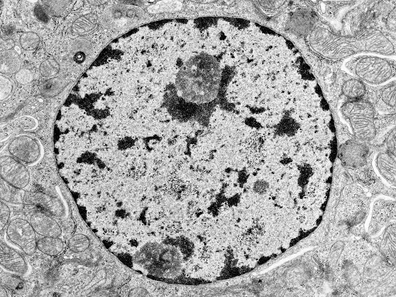
P09 – Chapitre 02 – L’ADN
De l’ADN au chromosome
Chromosome métaphasique
Chromatine condensée
Les nucléotides
5’
3’
Chromatine lâche
Les nucléotides :
Base azotée : à un ou deux cycles
Sucre : 2’OH = ARN ; 2’Ø = ADN
Phosphate
Collier de perles
Histones
5’
3’
Nucléosome
Liaison P-diester
5’
3’
5’
3’
Double-hélice

